Slide 1
実用日本語２
ビジネス日本語

Slide 2
本日の流れ
１．ネガティブ表現をポジティブに
２．一流の人の話し方
３．最近興味ある作品の紹介

Slide 3
１．ネガティブ表現をポジティブに
しつこい ⇔ 粘り強い
Notes:
簡単にあきらめず、一生懸命とこむという長所につながります。

Slide 4
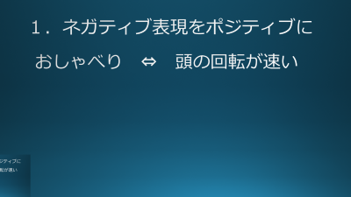

１．ネガティブ表現をポジティブに
おしゃべり ⇔ 頭の回転が速い
Notes:
次から次へと言葉が出てくる、おしゃべりな人、でも頭がよくなければそんなにしゃべることできないはず。

Slide 5
１．ネガティブ表現をポジティブに
頑固(がんこ) ⇔ ブレない
Notes:
言うことの筋が通っている、意志が固い。

Slide 6
１．ネガティブ表現をポジティブに
優柔不断(ゆうじゅうふだん) ⇔
慎重(しんちょう)
Notes:
なかなか決められない、行動に移らない。よく考えてから行動へ移す慎重派。

Slide 7
１．ネガティブ表現をポジティブに
お節介(おせっかい) ⇔ 思いやりがある
Notes:
何だかんだお節介を焼く人、親切なこころからそうしている。

Slide 8

１．ネガティブ表現をポジティブに
でしゃばり ⇔ 積極的
「不必要に手出し、口出しをする」「余計なことをする」
Notes:
どこにでも顔をだして、「オレが、オレが」とやっているでしゃばりなひと、こういう積極的な人がいるこそ、場が盛り上がる。

Slide 9
１．ネガティブ表現をポジティブに
無口(むぐち) ⇔ 聞き上手
ふだんあまりしゃべらない性格であること。
Notes:
自分のことあまり話さない、聞き上手。思慮深いタープとも言えます。

Slide 10
１．ネガティブ表現をポジティブに
図々(ずうずう)しい ⇔ 度胸がある
厚脸皮
図々しい ... 自分勝手にふるまい、他人に迷惑をかけても気にしないような態度や行動を形容した表現。
Notes:
遠慮しないで、どこへでも乗り込んでいける。

Slide 11
１．ネガティブ表現をポジティブに
ポリシーがない ⇔ 機転がきく
ポリシーを持って生きてください。 自分が大切にしたい方針であれば、何でもかまいません
Notes:
その場その場応じて素早く適切な行動ができる。

Slide 12
１．ネガティブ表現をポジティブに
あきらめが悪い ⇔ 根性がある
諦める
諦めたほうが良いのに、諦めない。
根性 こんじょう
Notes:
あきらめが悪いいいことも多いです。交渉などはあきらめの悪さで成功することも多いです。

Slide 13
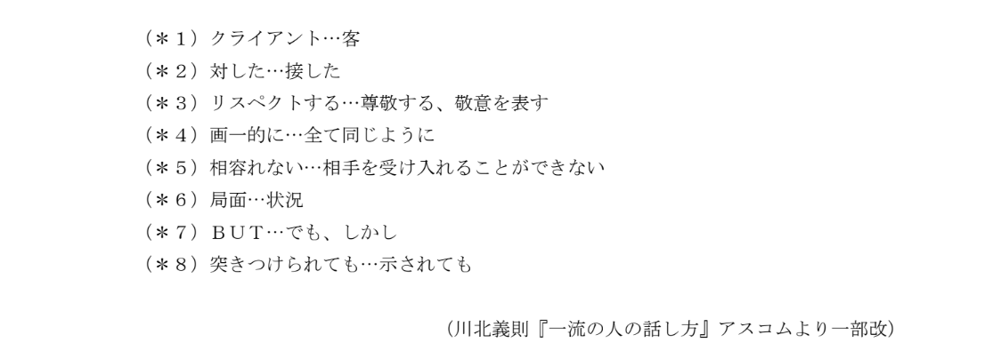
２．一流の人の話し方
Notes:
相容れない：あいいれない
画一的：かくいちてき
突きつけて：つきつけて

Slide 14
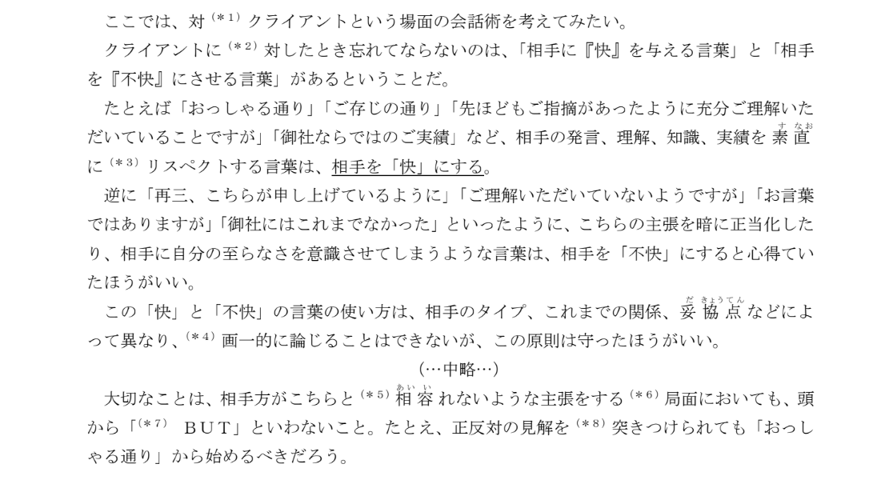
２．一流の人の話し方
Notes:
暗 、 至らない
画一(がくいち)、論じる、局面(きょくめん)、正反対(せいはんたい)、突きつけ、

Slide 15
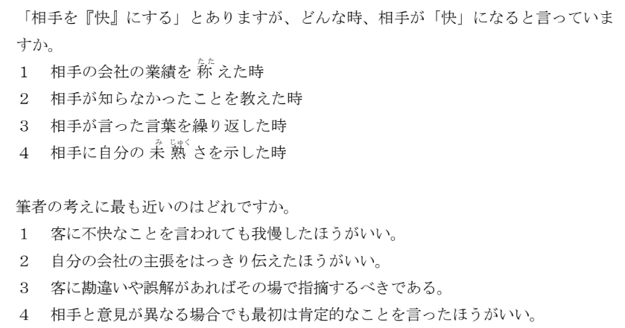
２．一流の人の話し方
No.1
No.4

Slide 16
３．最近興味ある作品の紹介
サイコパスとは、「感情の一部が欠如している」という点において特筆される精神病質者のこと。 自分以外の人間に対する「愛情」「思いやり」などの感情が著しく欠けており、そのためにきわめて自己中心的に振る舞う傾向にある。 また、道徳観念や倫理観、あるいは恐怖などの感情もきわめて乏しい傾向にある。 サイコパスにも程度の差がある。
Notes:
ユリゴコロ
美佐子さん
体を売る仕事にしました。
合図、今何時ですか。洋介さん、７時です。ピュア。

Slide 17
ご清聴ありがとうございました

